Slide 1
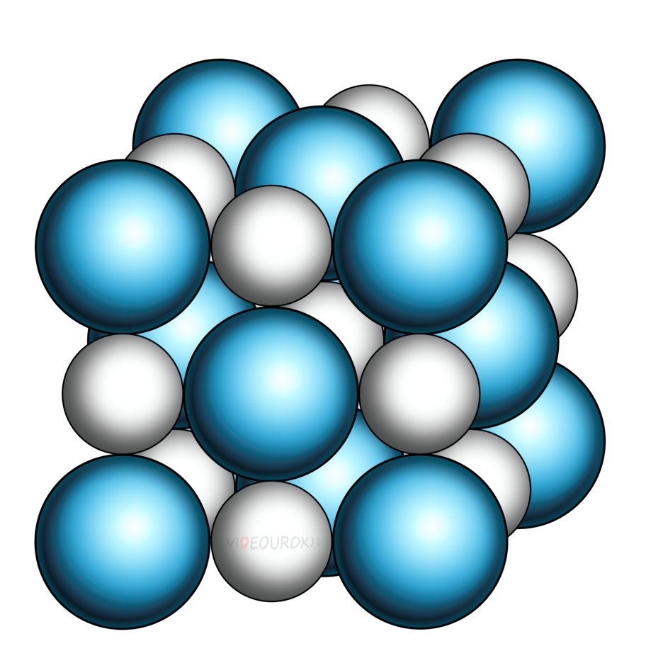
Силы взаимодействия молекул. Строение тел

Slide 2
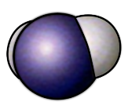
Частицы внутри тел постоянно взаимодействуют друг с другом!
$$F_{от1}$$
Между частицами существуют силы притяжения и силы отталкивания.
Силы притяжения преобладают на больших расстояниях, а на расстояниях, сравнимых с размерами молекул преобладают силы отталкивания.
$$F_{пр2}$$
$$F_{пр1}$$
$$F_{от2}$$

Slide 3
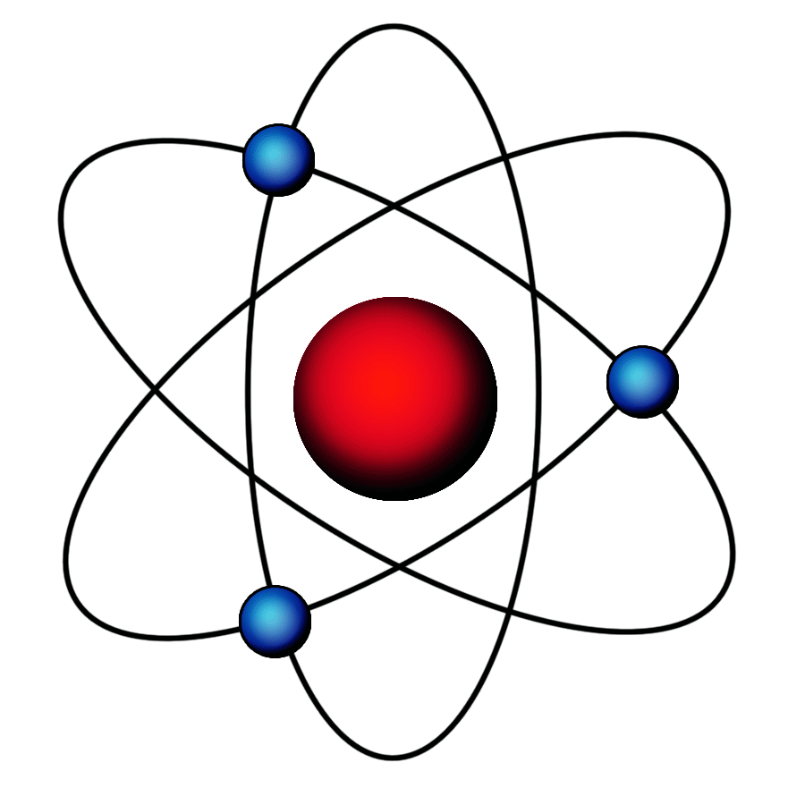
$$r=d⇒F_{от}=F_{пр}$$
$$r$$
$$d$$
$$d$$

Slide 4
График зависимости силы взаимодействия между молекулами от расстояния
$$F$$
$$F_{от}$$
$r_{0}−$положение устойчивого равновесия — положение, при котором сила отталкивания равна силе притяжения.
$$F$$
$$r_{0}$$
$$r$$
$$F_{пр}$$

Slide 5
$$E_{п}≠0$$
$$E_{к}≠0$$

Slide 6
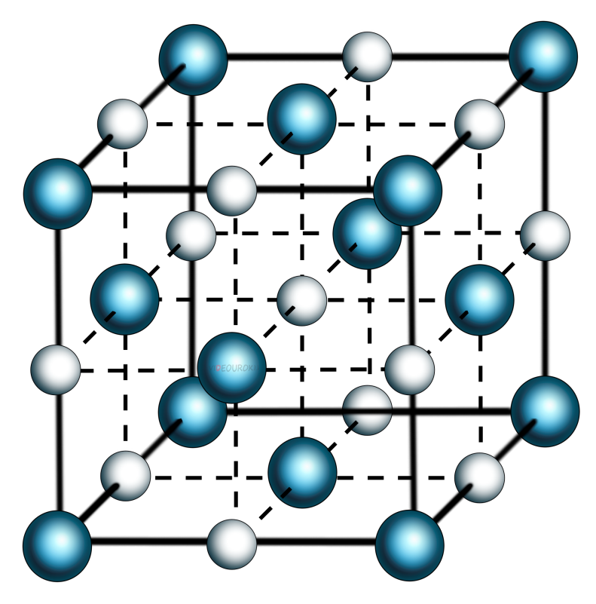
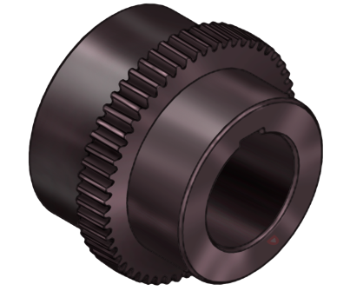
Твердые тела
$$E_{к}≪E_{п}$$
Кристаллическая решетка

Slide 7
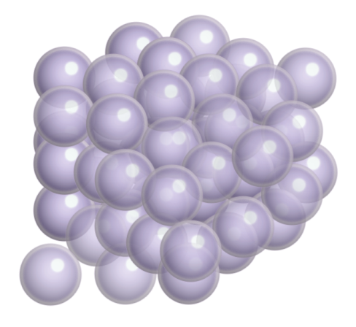
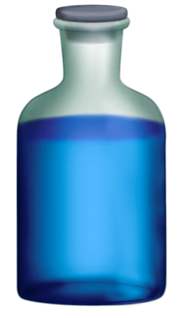
Жидкости
$$E_{к}\sim E_{п}$$
Жидкости практически не сжимаются!

Slide 8
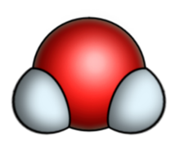
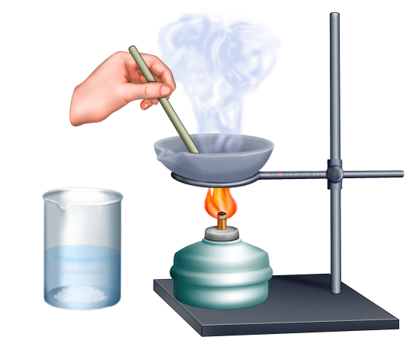
Газы
$$E_{к}≫E_{п}$$
Газы легко сжимаются!

Slide 9
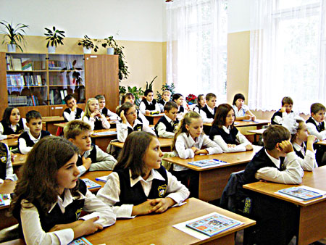
Твердые тела

Slide 10
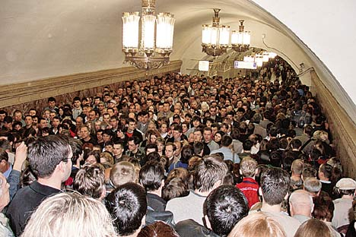
Жидкости

Slide 11
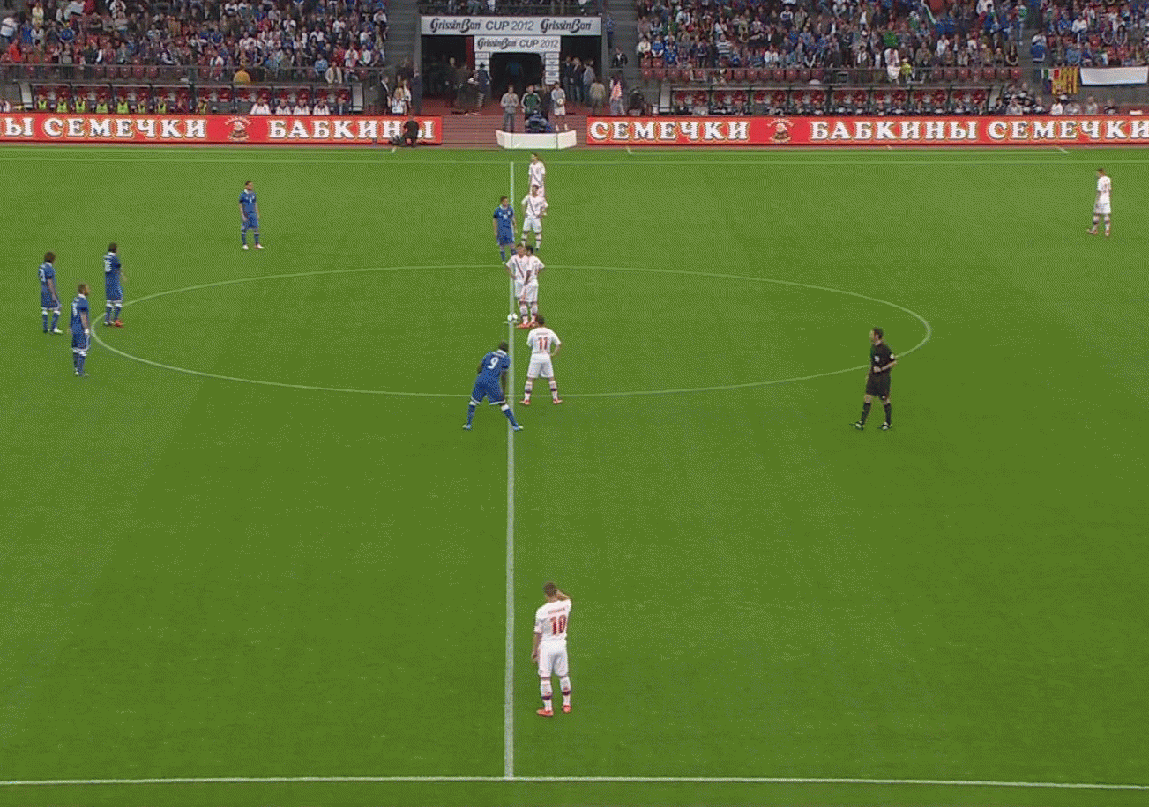
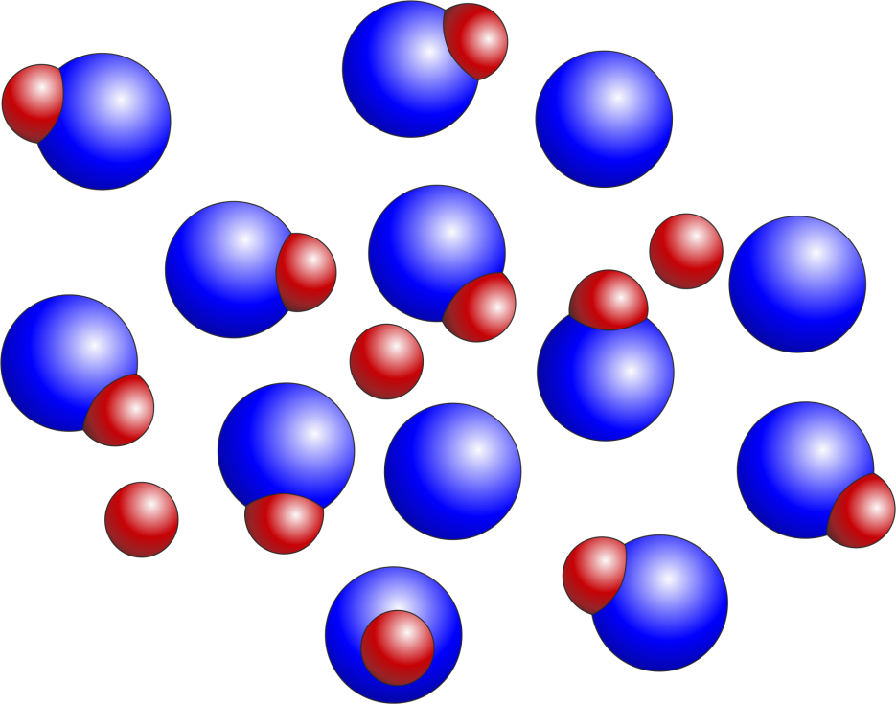
Газы

Slide 12
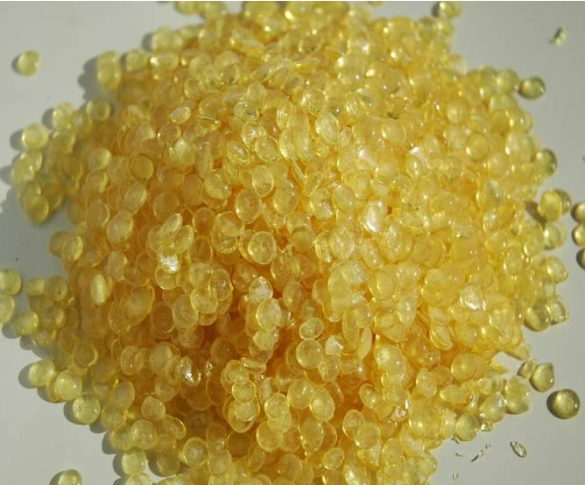
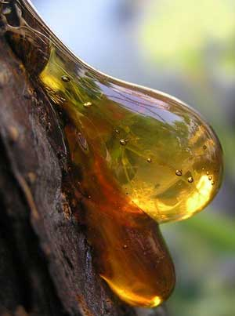
Аморфные тела
Аморфное тело — тело, обладающее как свойствами твердых тел, так и свойствами жидкостей.

Slide 13
Основные выводы
Тело | Порядок | Расстояние между частицами | Энергия частиц
Твердое | Строгий порядок | Сравнимо с размерами молекул | $$E_{к}≪E_{п}$$
Жидкое | Нет четкого порядка | Меньше размеров молекул | $$E_{к}\sim E_{п}$$
Газообразное | Нет никакого порядка | Во много раз больше размеров молекул | $$E_{к}≫E_{п}$$

